Slide 1
26 剪 枝 的 学 问

Slide 2
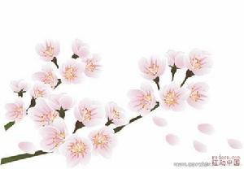
满怀好奇
去年冬季的一天，“我” 走进桃园，看到 ，我 ；听了王大伯的解释我 。
春天到了，“我”又到桃园，看到了 ，我 。
暑假里，“我”再到桃园，看到了 ，我 。
一脸疑惑
将信将疑
充满期望
又惊又喜

Slide 3
王大伯是远近闻名的种桃能手，他家树上结的桃子总是那么大，那么甜。

Slide 4
王大伯是远近闻名的种桃能手，他家树上结的桃子总是那么大，那么甜。

Slide 5
去年冬季的一天，我满怀好奇地走进桃园，只见王大伯和几位叔叔正忙着剪枝。

Slide 6
“咔嚓、咔嚓”，随着剪刀挥舞，一根根枝条被剪了下来。
“咔嚓、咔嚓”，随着剪刀挥舞，
一根根枝条被剪了下来。
我着急地问：“王大伯，您怎么啦？干吗要把这些好好的枝条剪掉呢？”
着急

Slide 7
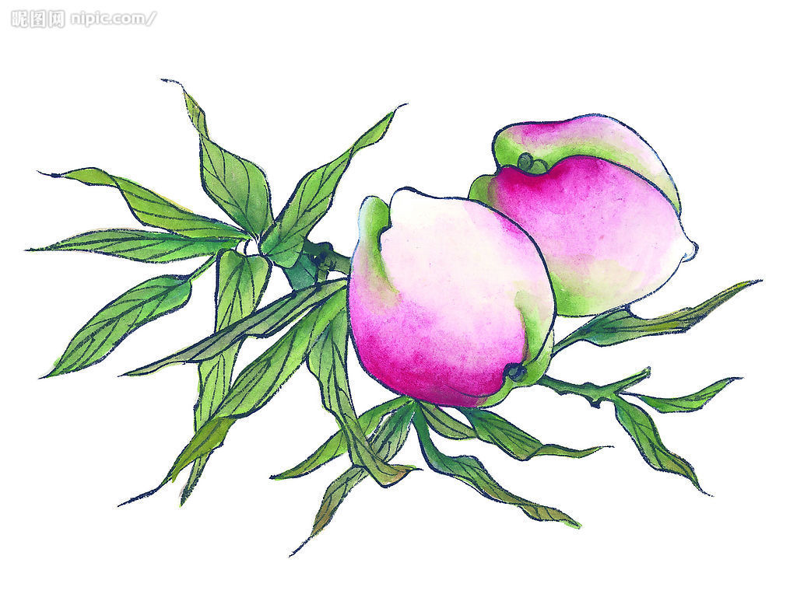
你别看这根枝条长得粗壮，其实它只吸收营养，不结果实。这种枝条不剪掉，到了春天就会疯长起来，把许多养分夺走。
剪掉 ，是因为 。

Slide 8
你别看这根枝条长得粗壮，其实它只吸收营养，不结果实。这种枝条不剪掉，到了春天就会疯长起来，把许多养分夺走。

Slide 9
你别看这根枝条长得粗壮，其实它只吸收营养，不结果实。这种枝条不剪掉，到了春天就会疯长起来，把许多养分夺走。

Slide 10
接着，王大伯抚摸着那些留下的枝条，充满信心的说：“来年就靠它们结桃子啰！”
剪去这些枝条，来年真的能长出更多更大的桃子吗？

Slide 11
王大伯，您怎么啦？干吗要把这些好好的枝条剪掉呢？
你别看这根枝条长得粗壮，其实它只吸收营养，不结果实。这种枝条不剪掉，到了春天就会疯长起来，把许多养分夺走。
来年就靠它们结桃子啰！
剪去这些枝条，来年真的能长出更多更大的桃子吗？

Slide 12
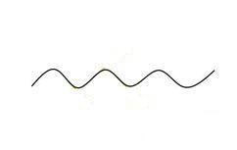
“我”第二次、第三次到桃园看到了什么？用 画下来；想到了什么？用 画下来。

Slide 13
春天到了，桃花开了，王大伯的桃园红云片片。浓郁的花香引来了无数的蜜蜂，它们欢天喜地地在花间飞舞。我和小伙伴们在桃园奔跑着，嬉戏着。看着满树的桃花，我盼望着这朵朵桃花能早日变成又大又甜的桃子。

Slide 14
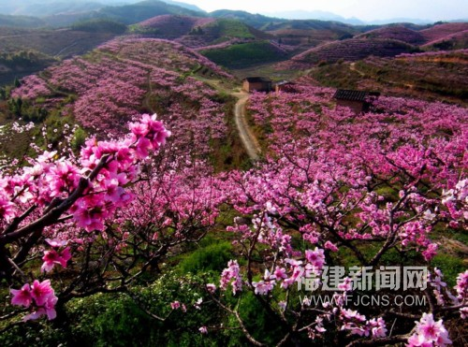

Slide 15
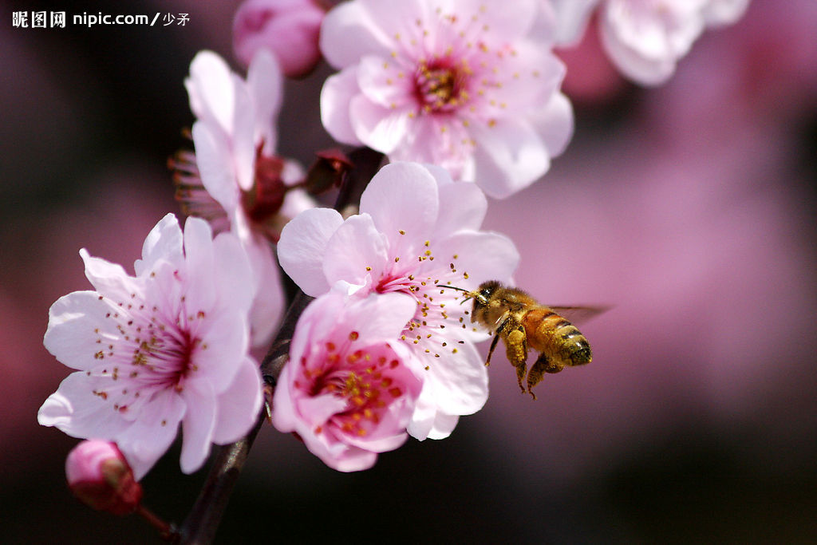

Slide 16
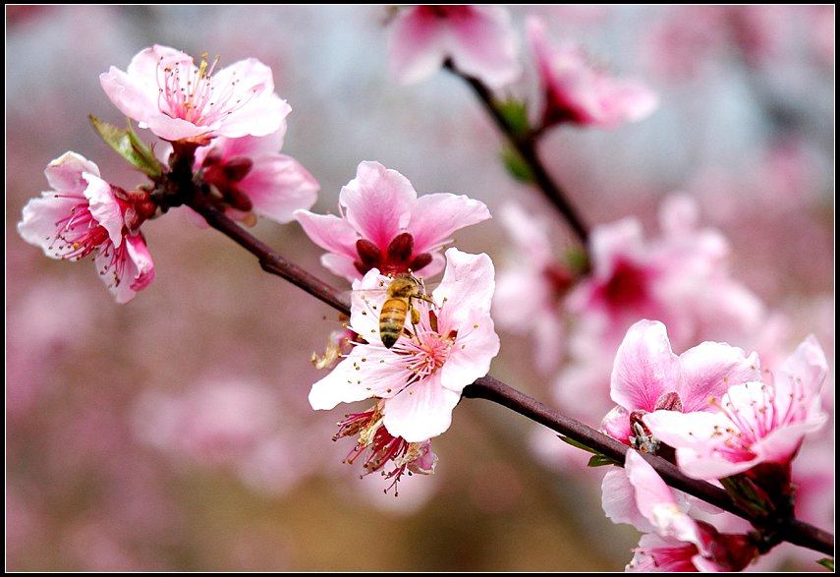

Slide 17
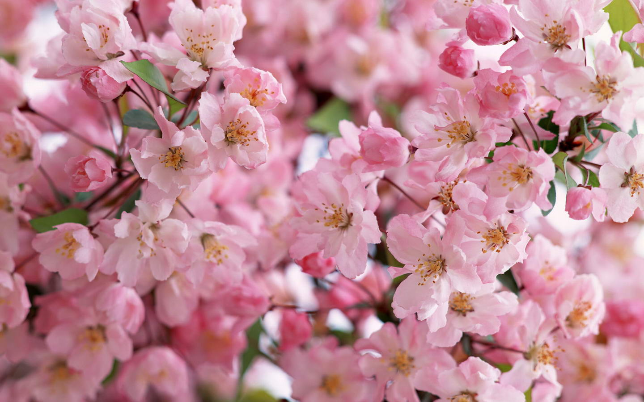

Slide 18
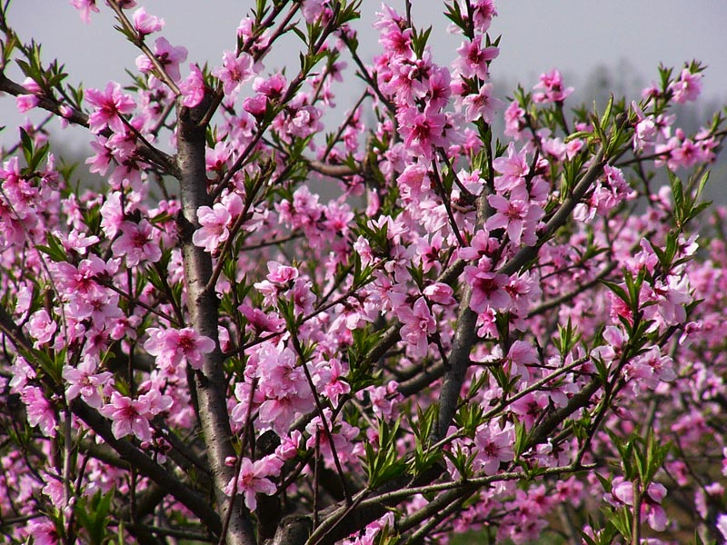

Slide 19
春天到了，桃花开了，王大伯的桃园红云片片。浓郁的花香引来了无数的蜜蜂，它们欢天喜地地在花间飞舞。

Slide 20
看着满树的桃花，我盼望着这朵朵桃花能早日变成又大又甜的桃子。

Slide 21
暑假里，我又一次走进王大伯的桃园。啊，只见一棵棵桃树上挂满了桃子。桃子成熟了，一个个光鲜红润，仿佛胖娃娃的脸蛋。我又惊又喜，不禁想起王大伯去年剪枝时说的那番话，还真有道理呢！

Slide 22
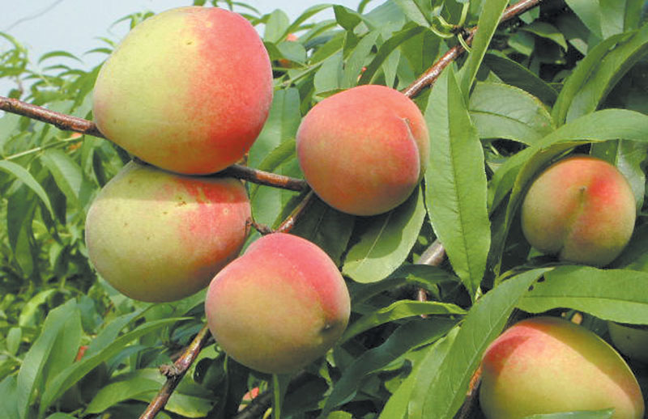

Slide 23
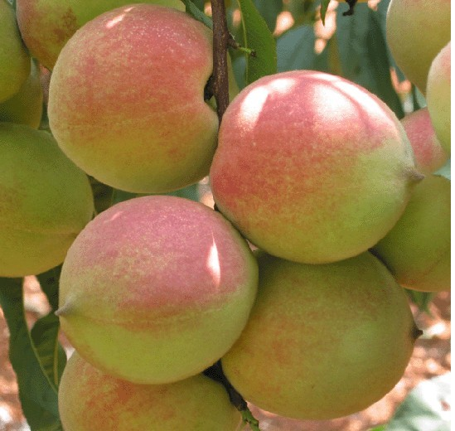
啊，只见一棵棵桃树上挂满了桃子。桃子成熟了，一个个光鲜红润，仿佛胖娃娃的脸蛋。

Slide 24
我又惊又喜，不禁想起王大伯去年剪枝时说的那番话，还真有道理呢！

Slide 25
你别看这根枝条长得粗壮，其实它只吸收营养，不结果实。这种枝条不剪掉，到了春天就会疯长起来，把许多养分夺走。
联系王大伯的话，填一填： 剪掉 ，是为了 。
剪枝的学问

Slide 26
王大伯种的桃子远近闻名，吸引了大量的游客，你作为桃园小导游，该怎样向游客介绍王大伯的桃园以及他剪枝的学问呢？

Slide 27
生活就是一本书，到处有学问，只要我们处处留心生活，善于观察思考，做生活中的有心人，就能成为生活中有学问的人。

